Slide 1
STRUCTURI REPETITIVE CU ​ NUMĂR NECUNOSCUT DE PAȘI (cu test inițial)

Slide 3
Instrucțiunea while
Instrucțiunea while este o structură repetitivă cu număr necunoscut de pași și test inițial.
Sintaxa:
while (expresie)
{
Instrucțiuni;
}
Mod de execuție:
1. Se evaluează expresie
2. Dacă expresie este adevărată ◦Se execută Instrucțiuni; ◦Se reia pasul 1.
3. Dacă expresie este nulă, se trece la instrucțiunea de după while.
Observații:
1. Instrucțiuni; se execută cât timp expresie este nenulă – condiție adevărată.
2. Este necesar ca cel puțin o variabilă care apare în expresie să-și modifice valoarea în Instrucțiuni; altfel se obține o buclă infinită.
!!!! Pentru a se executa măcar o dată instrucțiunile condiția trebuie să fie adevărată la prima rulare a structurii

Slide 4
STRUCTURI REPETITIVE CU ​ NUMĂR NECUNOSCUT DE PAȘI (cu test inițial)
ALGORITMI CLASA a VII/VIII-a
TIPURI de probleme:
Probleme tip 1
Se citesc mai multe numere până la întâlnirea unei valori. .................. Să se afișeze ………….
Probleme tip 2
Prelucrarea cifrelor unui număr

Slide 5
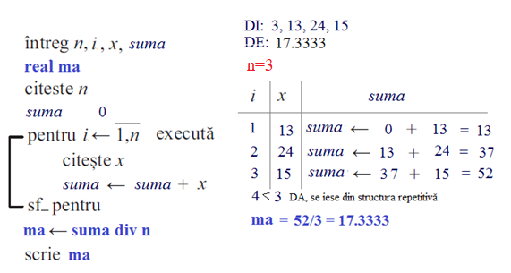
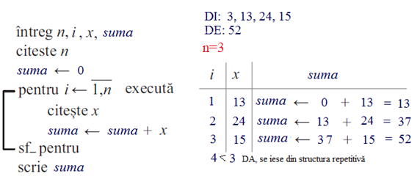
Se citesc n numere naturale de la tastatură.
ȘTIM ALGORITMUL!
Să se calculeze suma lor.
int n, i, x, suma;
cin>>n;
suma=0;
for (i=1; i<=n; i++)
{cin>>x;
suma=suma+x;
}
cout<<suma;
Să se calculeze media aritmetică a numerelor citite.
int i, n, x, suma;
float ma;
cin>>n;
suma=0;
for (i=1; i<=n; i++)
{cin>>x;
suma=suma+x;
}
ma=(float) suma/n;
cout<<"Media aritmetica a numerelor este = "<<ma;
PB_SUMĂ
2
ȘTIM
ALGORITMUL!

Slide 6
Să dăm exemple .... Se citesc numere de la tastatură până la întâlnirea valorii 0. Să se calculeze suma numerelor citite.
DI 1: 5 15 13 20 0
Se citesc numere de la tastatură până la întâlnirea valorii 30. Să se calculeze suma numerelor citite.
DI 2: 25 40 30
Se citesc numere de la tastatură până la întâlnirea valorii 0. Să se calculeze suma numerelor citite.
DI 3: 10 15 10 10 60 2 5 0

Slide 7
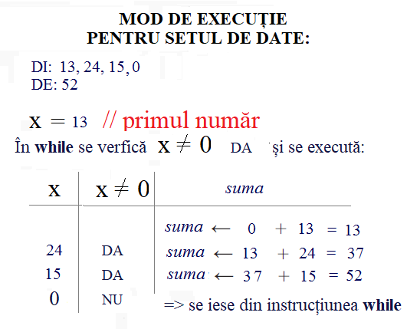
Probleme tip 1
Se citesc mai multe numere până la întâlnirea unei valori. .................. Să se afișeze ………….
C++
int X, suma=0;
cin>>X;
while (X != 0 )
{ suma = suma + X;
cin>>X;
}
scrie s
PB_while_1.1. Se citesc numere de la tastatură până la întâlnirea valorii 0.
Să se calculeze suma numerelor citite.
întreg X, suma=0
citește X
┌ cât timp (X != 0 ) execută
| suma = suma + X
| citește X
└ sf_cât timp
scrie s

Slide 9
PB_while_1.2. Se citesc numere de la tastatură până la întâlnirea valorii 5. Să se calculeze suma numerelor citite.
DI: 12 8 13 7 5
DE: 30

Slide 10
Probleme tip 2
Prelucrarea cifrelor unui număr
CIFRELE UNUI NUMĂR ÎNTREG
Recapitulare - Aplicație structura liniară/secvențială

Slide 11
ENUNȚ PROBLEMĂ:
SE CITEȘTE DE LA TASTATURĂ UN NUMĂR ÎNTREG (n).
SCRIEȚI UN ALGORITM CARE SĂ AFIŞEZE:
u - cifra unităților
z - cifra zecilor
s - cifra sutelor
m - cifra miilor

Slide 12
RESTUL ÎMPĂRȚIRII LA 10
a unui număr
este CIFRA UNITĂȚILOR.
NU UITA
!!!!!!
Operația este: n mod 10
CÂTUL ÎMPĂRȚIRII LA 10
a unui număr
este ACEL NUMĂR fără CIFRA UNITĂȚILOR.
Operația este: n div 10
DAR LA ÎMPĂRȚIREA LA 100, 1000 .......... ?

Slide 13
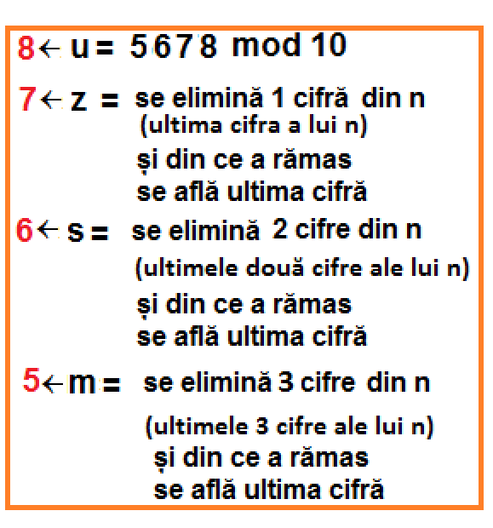
FIE URMĂTORUL EXEMPLU:
u 5678
z 567
Din
ce a rămas,
se află ultima cifră
s 56
m 5
PSEUDOCOD
u ← n mod 10
z ← n div 10 mod 10 //elimin cifra unităţilor cu n div 10 și ..........................................
s ← n div 100 mod 10 //elimin cifra unităţilor şi a zecilor cu n div 100 și ........................
m ← n div 1000 mod 10 //elimin cifra unităţilor, a zecilor și a sutelor cu n div 100 și ..........

Slide 15
LA PROBLEMELE de TIP
Se citește un număr de la tastatură. Să se afișeze CIFRELE sale.
Ce reprezintă
n – numărul introdus de la tastatură
n mod 10 – ultima cifră
n / 10 – se elimină ultima cifră din număr
PSEUDOCOD

 
întreg n, cif citește n ┌ cât timp (n!= 0) execută | cif ← n mod 10 // extrag ultima cifră
| scrie cif // afișez cifră | n ← n div 10 // tai ultima cifră (se elimină din număr cifra afișată)
└ sf_cât timp

Slide 16
Se citește un număr de la tastatură.
Să se afișeze CIFRELE sale.
5678
cif=n%10; // extrag ultima cifră
cout<<cif<<“ “ ; //o afișez
n=n/10; // tai ultima cifră
567
56
5
0
0 se iese din structura while

Slide 17
Se citește un număr de la tastatură.
Să se afișeze CIFRELE sale.
SĂ VEDEM
CE SE ÎNTÂMPLĂ PE FIECARE PAS al structurii WHILE
5678
567
56
5
0 se iese din structura while
0

Slide 18
CE SE MODIFICĂ PENTRU PROBLEMA NOASTRĂ!!!
Afișarea cifrelor lui n
int n, cif;
cin>>n;
while (n!=0)
{
cif=n%10; // extrag ultima cifra
cout<<cif<<“ “ ; // afișez cifra
n=n/10; // tai ultima cifra
}
Suma cifrelor lui n
int n, cif, s=0;
cin>>n;
while (n!=0)
{
cif=n%10; // extrag ultima cifra
s=s+cif; // adaug cifra la sumă
n=n/10; // tai ultima cifra
}
cout<<„Suma cifrelor=”<<s;
Numărul de cifre ale lui n
int n, ct=0;
cin>>n;
while (n!=0)
{
ct=ct+1; // număr cifrele
n=n/10; // tai ultima cifra
}
cout<<“Nr. de cifre=”<<ct;
Inversul lui n
int n, cif, inv=0;
cin>>n;
while(n!=0)
{
cif=n%10;
inv=inv*10+cif; // formez inv
n=n/10; // tai ultima cifra
}
cout<<„Inversul numărului n=”<<inv;

